Slide 1
$$\log_{10} x = log x$$
$$log 1000 = 3$$
اللوغاريتمات العشرية
الرياضيات ‪3-1‬ • الفصل الثاني: العلاقات والدوال الأسية واللوغاريتمية
المعلمة: عهود جويهر
ابدئي الدرس ◀

Slide 2
بسم الله الرحمن الرحيم
اللهم إنا نسألك علمًا نافعًا وعملًا متقبلًا
اللهم يا معلم آدم علّمنا، ويا مفهم سليمان فهّمنا
يا مؤتي لقمان الحكمة، آتنا الحكمة وفصل الخطاب
ربِّ اجعل هذا البلد آمنًا مطمئنًا وسائر بلاد المسلمين
التالي ◀

Slide 3
مخطط الفصل الثاني
⌂ القائمة
⭐ التعزيز
العلاقات والدوال الأسية واللوغاريتمية
★ درس اليوم
✓ تمّ
✓ تمّ
✓ تمّ
✓ تمّ
✓ تمّ
‪2-6‬
‪2-5‬
‪2-4‬
‪2-3‬
‪2-2‬
‪2-1‬
اللوغاريتمات العشرية
حل المعادلات والمتباينات اللوغاريتمية
خصائص اللوغاريتمات
اللوغاريتمات والدوال اللوغاريتمية
حل المعادلات والمتباينات الأسية
الدوال الأسية
التالي ◀
الدروس القادمة
درس اليوم
الدروس المكتملة

Slide 4
قائمة الدرس
اضغطي على أي بطاقة للانتقال إليها، وزر «⌂ القائمة» في كل شريحة يعيدك إلى هنا
3
2
1
المعادلات والمتباينات الأسية
اللوغاريتم العشري
التهيئة
مثال 3 • مثال 4 • تدرّبي
التعريف • مثال 1 • تحقّقي 2
تحصيلي • درست سابقًا • لماذا؟ • مقطع
6
5
4
الختام
الأنشطة والتحدي
صيغة تغيير الأساس
الملخص • بطاقة خروج • الواجب
اكتشفي الخطأ • نشاط الأقفال
الصيغة • مثال 5 • مثال 6

Slide 5
🏆 تحصيلي
⌂ القائمة
⭐ التعزيز
التهيئة
$$1 + 2 \log_{2} (x + 1) = 5$$
أي التالي يمثّل حلًّا للمعادلة؟
أجد اللوغاريتم العشري
1
▸ التعريف ومثال 1
▸ تحقّقي وتدرّبي
▸ تحقّقي (2): هزات أرضية
أحل معادلات ومتباينات أسية
2
$$3$$
$$4$$
▸ مثال 3: المعادلات
✓ أحسنتِ
ب
✗ حاولي
أ
▸ مثال 4: المتباينات
▸ تدرّبي
أستعمل صيغة تغيير الأساس
3
▸ الصيغة ومثال 5
$$−3$$
$$2$$
▸ مثال 6: حواسيب
✗ حاولي
د
✗ حاولي
ج
▸ اكتشفي الخطأ
▸ نشاط الأقفال
الختام
🧮 الآلة الحاسبة
اضغطي على الإجابة التي تختارها الطالبة

Slide 6
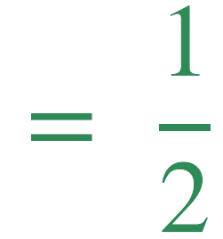

تهيئة: أوجدي قيمة كل عبارة
⌂ القائمة
⭐ التعزيز
اضغطي على البطاقة لإظهار الإجابة
التهيئة
أجد اللوغاريتم العشري
1
$$\log_{10} 0.1$$
$$\log_{10} 1000$$
$$\log_{10} 100$$
▸ التعريف ومثال 1
▸ تحقّقي وتدرّبي
▸ تحقّقي (2): هزات أرضية
أحل معادلات ومتباينات أسية
$$= −1$$
$$= 3$$
$$= 2$$
2
▸ مثال 3: المعادلات
▸ مثال 4: المتباينات
▸ تدرّبي
أستعمل صيغة تغيير الأساس
3
$$\log_{10} {10}^{\frac{1}{2}}$$
$$\log_{10} {10}^{5}$$
$$\log_{10} 1$$
▸ الصيغة ومثال 5
▸ مثال 6: حواسيب
▸ اكتشفي الخطأ
$$= \frac{1}{2}$$
$$= 5$$
$$= 0$$
▸ نشاط الأقفال
الختام
🧮 الآلة الحاسبة

Slide 7
أهداف الدرس ومفرداته
⌂ القائمة
⭐ التعزيز
المفردات
الأهداف
اللوغاريتم العشري
أحل معادلات ومتباينات أسية باستعمال اللوغاريتمات العشرية.
1
common logarithm
صيغة تغيير الأساس
أجد قيمة عبارات لوغاريتمية باستعمال صيغة تغيير الأساس.
2
Change of Base Formula
أوظّف اللوغاريتمات العشرية في مواقف حياتية.
3
مقياس ريختر
Richter scale

Slide 8
لماذا؟
⌂ القائمة
⭐ التعزيز
التهيئة
أجد اللوغاريتم العشري
يستعمل علماء الهزات الأرضية مقياس ريختر لقياس قوة الهزات، ويعتمد على لوغاريتمات الأساس 10. فمثلًا تُعطى قوة هزة سجلت 6.4 درجات بالمعادلة:
1
🌍
▸ التعريف ومثال 1
▸ تحقّقي وتدرّبي
▸ تحقّقي (2): هزات أرضية
أحل معادلات ومتباينات أسية
$$6.4 = 1 + \log_{10} x$$
2
▸ مثال 3: المعادلات
▸ مثال 4: المتباينات
▸ تدرّبي
حيث x شدة الهزة الأرضية.
أستعمل صيغة تغيير الأساس
3
▸ الصيغة ومثال 5
سؤال للنقاش: كل درجة على مقياس ريختر تعني شدة أكبر 10 مرات.
كم مرة تزيد شدة هزة قوتها 7 على هزة قوتها 5؟ (100 مرة!)
سؤال للنقاش
▸ مثال 6: حواسيب
▸ اكتشفي الخطأ
▸ نشاط الأقفال
الختام
🧮 الآلة الحاسبة

Slide 9
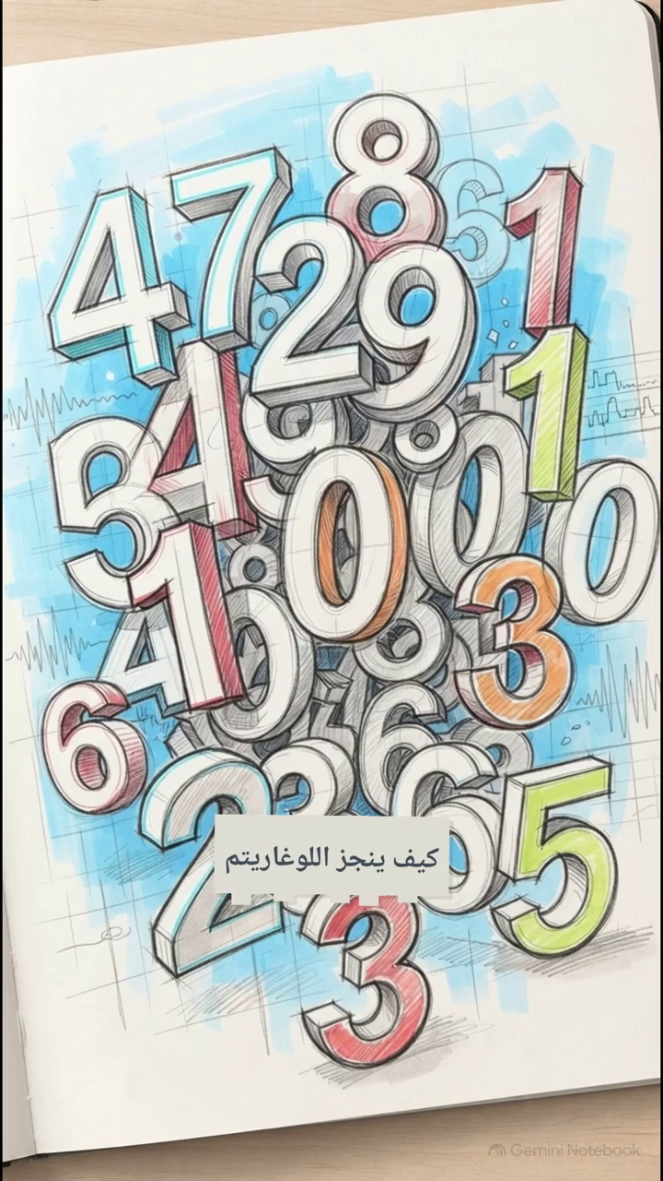
تهيئة: شاهدي المقطع
⌂ القائمة
⭐ التعزيز
التهيئة
كيف يُنجز اللوغاريتم العشري المهمة؟
أجد اللوغاريتم العشري
1
▸ التعريف ومثال 1
شاهدي المقطع، ثم فكّري:
1. ما معنى log 100000 = 5 ؟
2. لماذا لا نكتب الأساس 10 في اللوغاريتم العشري؟
3. لماذا نستعمل اللوغاريتم لقياس قوة الزلازل؟
▸ تحقّقي وتدرّبي
▸ تحقّقي (2): هزات أرضية
أحل معادلات ومتباينات أسية
2
▸ مثال 3: المعادلات
▸ مثال 4: المتباينات
▸ تدرّبي
أستعمل صيغة تغيير الأساس
3
▸ الصيغة ومثال 5
▸ مثال 6: حواسيب
▸ اكتشفي الخطأ
▸ نشاط الأقفال
اضغطي على الفيديو لتشغيله، ثم نجيب عن الأسئلة معًا.
الختام
🧮 الآلة الحاسبة

Slide 10
اللوغاريتم العشري
$$log x$$
التهيئة
أجد اللوغاريتم العشري
1
▸ التعريف ومثال 1
01
▸ تحقّقي وتدرّبي
▸ تحقّقي (2): هزات أرضية
أحل معادلات ومتباينات أسية
2
▸ مثال 3: المعادلات
▸ مثال 4: المتباينات
▸ تدرّبي
أستعمل صيغة تغيير الأساس
3
التعريف • مثال 1 • تطبيقات حياتية
▸ الصيغة ومثال 5
▸ مثال 6: حواسيب
▸ اكتشفي الخطأ
▸ نشاط الأقفال
الختام
⌂ القائمة
⭐ التعزيز
🧮 الآلة الحاسبة

Slide 11
مفهوم أساسي: اللوغاريتم العشري
⌂ القائمة
⭐ التعزيز
التهيئة
أجد اللوغاريتم العشري
اللوغاريتم العشري هو لوغاريتم للأساس 10، ويُكتب دون كتابة الأساس:
1
▸ التعريف ومثال 1
$$\log_{10} x = log x , x > 0$$
▸ تحقّقي وتدرّبي
▸ تحقّقي (2): هزات أرضية
أحل معادلات ومتباينات أسية
2
▸ مثال 3: المعادلات
وفي الحاسبة العلمية نستعمل المفتاح LOG لإيجاد قيمته
▸ مثال 4: المتباينات
▸ تدرّبي
أستعمل صيغة تغيير الأساس
$$log 100 = 2 ⇔ {10}^{2} = 100$$
مثال:
3
▸ الصيغة ومثال 5
▸ مثال 6: حواسيب
▸ اكتشفي الخطأ
▸ نشاط الأقفال
الختام
اعرضي مثالًا
🧮 الآلة الحاسبة

Slide 12
ارتباط اللوغاريتم العشري بقوى العدد 10
⌂ القائمة
⭐ التعزيز
التهيئة
$$log x = y ⇔ {10}^{y} = x$$
التعريف
أجد اللوغاريتم العشري
1
1
▸ التعريف ومثال 1
▸ تحقّقي وتدرّبي
▸ تحقّقي (2): هزات أرضية
$$log 1 = 0 ⇔ {10}^{0} = 1$$
لوغاريتم الواحد
أحل معادلات ومتباينات أسية
2
2
▸ مثال 3: المعادلات
▸ مثال 4: المتباينات
▸ تدرّبي
$$log 10 = 1 ⇔ {10}^{1} = 10$$
لوغاريتم العدد 10
3
أستعمل صيغة تغيير الأساس
3
▸ الصيغة ومثال 5
▸ مثال 6: حواسيب
$$log {10}^{m} = m ⇔ {10}^{m} = {10}^{m}$$
لوغاريتم قوة للعدد 10
▸ اكتشفي الخطأ
4
▸ نشاط الأقفال
الختام
🧮 الآلة الحاسبة

Slide 13
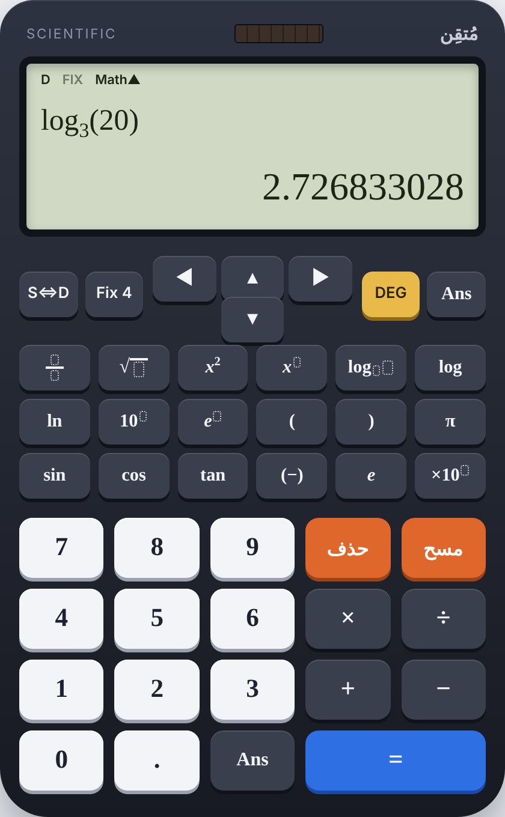
الآلة الحاسبة العلمية 🧮
⌂ القائمة
⭐ التعزيز
نحتاج الآلة الحاسبة لإيجاد قيمة اللوغاريتم العشري مقرّبة لأقرب جزء من عشرة آلاف.
• log : اللوغاريتم العشري
• log بأساس : صيغة تغيير الأساس
• Fix 4 : التقريب لأربع منازل عشرية
• الكسر يظهر بسطًا فوق مقام
افتحي الآلة الحاسبة ◀

Slide 14
مثال 1: إيجاد قيمة اللوغاريتم العشري
⌂ القائمة
⭐ التعزيز
التهيئة
$$log 7$$
$$log 0.3$$
$$log 5$$
أجد اللوغاريتم العشري
1A
b
a
1
▸ التعريف ومثال 1
▸ تحقّقي وتدرّبي
▸ تحقّقي (2): هزات أرضية
✎ الحل
✎ الحل
✎ الحل
أحل معادلات ومتباينات أسية
2
▸ مثال 3: المعادلات
▸ مثال 4: المتباينات
▸ تدرّبي
أستعمل صيغة تغيير الأساس
3
▸ الصيغة ومثال 5
▸ مثال 6: حواسيب
$$log 7 ≈ 0.8451$$
$$log 0.3 ≈ −0.5229$$
$$log 5 ≈ 0.6990$$
▸ اكتشفي الخطأ
▸ نشاط الأقفال
الختام
إظهار الإجابة
إظهار الإجابة
إظهار الإجابة
🧮 الآلة الحاسبة

Slide 15
تحقّقي من فهمك وتدرّبي
⌂ القائمة
⭐ التعزيز
التهيئة
$$log 0.4$$
$$log 21$$
$$log 0.5$$
أجد اللوغاريتم العشري
3
2
1B
1
▸ التعريف ومثال 1
▸ تحقّقي وتدرّبي
▸ تحقّقي (2): هزات أرضية
✎ الحل
✎ الحل
✎ الحل
أحل معادلات ومتباينات أسية
2
▸ مثال 3: المعادلات
▸ مثال 4: المتباينات
▸ تدرّبي
أستعمل صيغة تغيير الأساس
3
▸ الصيغة ومثال 5
▸ مثال 6: حواسيب
$$log 0.4 ≈ −0.3979$$
$$log 21 ≈ 1.3222$$
$$log 0.5 ≈ −0.3010$$
▸ اكتشفي الخطأ
▸ نشاط الأقفال
الختام
إظهار الإجابة
إظهار الإجابة
إظهار الإجابة
🧮 الآلة الحاسبة

Slide 16
تحقق من فهمك (2): هزات أرضية
⌂ القائمة
⭐ التعزيز
التهيئة
هزات أرضية: ترتبط كمية الطاقة E المقيسة بوحدة الإرج التي تطلقها الأرض مع قوة الهزة الأرضية M على مقياس ريختر بالمعادلة المجاورة.
استعملي المعادلة لتجدي كمية الطاقة التي تطلقها الأرض عند هزة أرضية بقوة 9 درجات على مقياس ريختر.
المعادلة:
أجد اللوغاريتم العشري
1
$$log E = 11.8 + 1.5M$$
▸ التعريف ومثال 1
▸ تحقّقي وتدرّبي
▸ تحقّقي (2): هزات أرضية
نعوّض M = 9
$$log E = 11.8 + 1.5(9)$$
$$log E = 25.3$$
$$E = {10}^{25.3}$$
$$E ≈ 1.995 × {10}^{25}$$
أحل معادلات ومتباينات أسية
✎ مساحة الحل
2
▸ مثال 3: المعادلات
▸ مثال 4: المتباينات
▸ تدرّبي
أستعمل صيغة تغيير الأساس
3
▸ الصيغة ومثال 5
▸ مثال 6: حواسيب
▸ اكتشفي الخطأ
▸ نشاط الأقفال
الختام
▶ إظهار الإجابة
🧮 الآلة الحاسبة

Slide 17
المعادلات والمتباينات الأسية
$$log 4^{x}$$
التهيئة
أجد اللوغاريتم العشري
✓
▸ التعريف ومثال 1
02
▸ تحقّقي وتدرّبي
▸ تحقّقي (2): هزات أرضية
أحل معادلات ومتباينات أسية
2
▸ مثال 3: المعادلات
▸ مثال 4: المتباينات
▸ تدرّبي
أستعمل صيغة تغيير الأساس
3
أخذ اللوغاريتم العشري للطرفين • مثالا 3 و 4
▸ الصيغة ومثال 5
▸ مثال 6: حواسيب
▸ اكتشفي الخطأ
▸ نشاط الأقفال
الختام
⌂ القائمة
⭐ التعزيز
🧮 الآلة الحاسبة

Slide 18
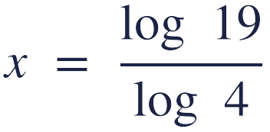
مثال 3: حل معادلة أسية باللوغاريتم العشري
⌂ القائمة
⭐ التعزيز
التهيئة
✎ مساحة الحل
حلّي وقرّبي الناتج:
أجد اللوغاريتم العشري
✓
$$4^{x} = 19$$
▸ التعريف ومثال 1
▸ تحقّقي وتدرّبي
▸ تحقّقي (2): هزات أرضية
خاصية المساواة للدوال اللوغاريتمية
1
أحل معادلات ومتباينات أسية
2
$$log 4^{x} = log 19$$
▸ مثال 3: المعادلات
خاصية لوغاريتم القوة
2
▸ مثال 4: المتباينات
$$x log 4 = log 19$$
▸ تدرّبي
أستعمل صيغة تغيير الأساس
3
$$x = \frac{log 19}{log 4}$$
نقسم الطرفين على log 4
3
▸ الصيغة ومثال 5
▸ مثال 6: حواسيب
نستعمل الحاسبة
4
▸ اكتشفي الخطأ
$$x ≈ 2.1240$$
▸ نشاط الأقفال
الختام
▶ الخطوة التالية
🧮 الآلة الحاسبة

Slide 19
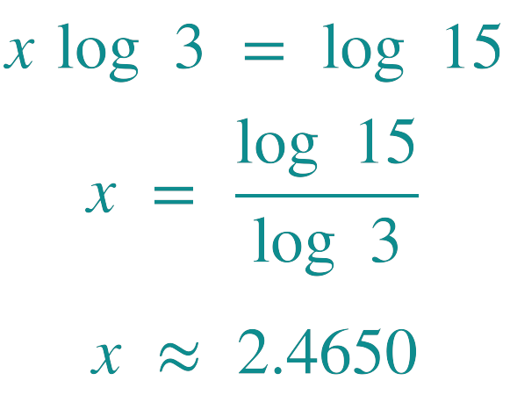
تحقق من فهمك
⌂ القائمة
⭐ التعزيز
التهيئة
✎ مساحة الحل
حلّي وقرّبي الناتج (3A):
أجد اللوغاريتم العشري
✓
$$3^{x} = 15$$
▸ التعريف ومثال 1
▸ تحقّقي وتدرّبي
▸ تحقّقي (2): هزات أرضية
$$x log 3 = log 15$$
$$x = \frac{log 15}{log 3}$$
$$x ≈ 2.4650$$
أحل معادلات ومتباينات أسية
2
▸ مثال 3: المعادلات
▸ مثال 4: المتباينات
▸ تدرّبي
أستعمل صيغة تغيير الأساس
3
▸ الصيغة ومثال 5
▸ مثال 6: حواسيب
▸ اكتشفي الخطأ
▸ نشاط الأقفال
الختام
▶ إظهار الإجابة
🧮 الآلة الحاسبة

Slide 20
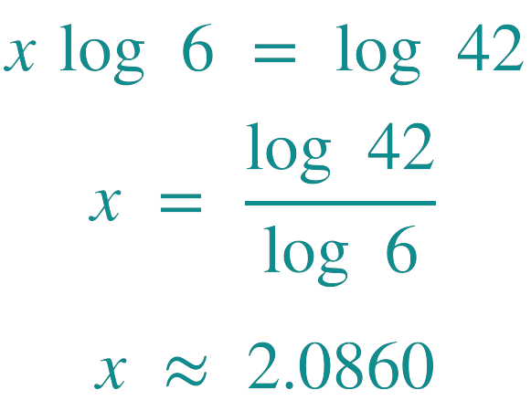
تحقق من فهمك
⌂ القائمة
⭐ التعزيز
التهيئة
✎ مساحة الحل
حلّي وقرّبي الناتج (3B):
أجد اللوغاريتم العشري
✓
$$6^{x} = 42$$
▸ التعريف ومثال 1
▸ تحقّقي وتدرّبي
▸ تحقّقي (2): هزات أرضية
$$x log 6 = log 42$$
$$x = \frac{log 42}{log 6}$$
$$x ≈ 2.0860$$
أحل معادلات ومتباينات أسية
2
▸ مثال 3: المعادلات
▸ مثال 4: المتباينات
▸ تدرّبي
أستعمل صيغة تغيير الأساس
3
▸ الصيغة ومثال 5
▸ مثال 6: حواسيب
▸ اكتشفي الخطأ
▸ نشاط الأقفال
الختام
▶ إظهار الإجابة
🧮 الآلة الحاسبة

Slide 21
تدرّبي (12): اختاري الحل الصحيح
⌂ القائمة
⭐ التعزيز
التهيئة
$$6^{x} = 40$$
حلّي المعادلة، وقرّبي لأقرب جزء من عشرة آلاف:
أجد اللوغاريتم العشري
✓
▸ التعريف ومثال 1
▸ تحقّقي وتدرّبي
▸ تحقّقي (2): هزات أرضية
أحل معادلات ومتباينات أسية
2
$$2.0588$$
$$6.6667$$
▸ مثال 3: المعادلات
✓ أحسنتِ
ب
✗ حاولي
أ
▸ مثال 4: المتباينات
▸ تدرّبي
أستعمل صيغة تغيير الأساس
3
▸ الصيغة ومثال 5
$$1.6021$$
$$0.4857$$
▸ مثال 6: حواسيب
✗ حاولي
د
✗ حاولي
ج
▸ اكتشفي الخطأ
▸ نشاط الأقفال
الختام
🧮 الآلة الحاسبة
اضغطي على الإجابة التي تختارها الطالبة

Slide 22
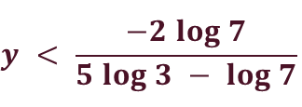
مثال 4: حل متباينة أسية
⌂ القائمة
⭐ التعزيز
التهيئة
✎ مساحة الحل
أوجدي مجموعة الحل:
أجد اللوغاريتم العشري
✓
$$3^{5y} < 7^{y − 2}$$
▸ التعريف ومثال 1
▸ تحقّقي وتدرّبي
▸ تحقّقي (2): هزات أرضية
نأخذ log للطرفين، ثم خاصية القوة
1
أحل معادلات ومتباينات أسية
2
$$5y log 3 < (y − 2) log 7$$
▸ مثال 3: المعادلات
التوزيع، ثم نطرح y log 7 من الطرفين
2
▸ مثال 4: المتباينات
$$5y log 3 − y log 7 < −2 log 7$$
▸ تدرّبي
أستعمل صيغة تغيير الأساس
3
$$y < \frac{−2 log 7}{5 log 3 − log 7}$$
نُخرج y عاملًا مشتركًا ونقسم
3
▸ الصيغة ومثال 5
▸ مثال 6: حواسيب
نستعمل الحاسبة
4
▸ اكتشفي الخطأ
$$\{y | y < −1.0972\}$$
▸ نشاط الأقفال
الختام
▶ الخطوة التالية
🧮 الآلة الحاسبة

Slide 23
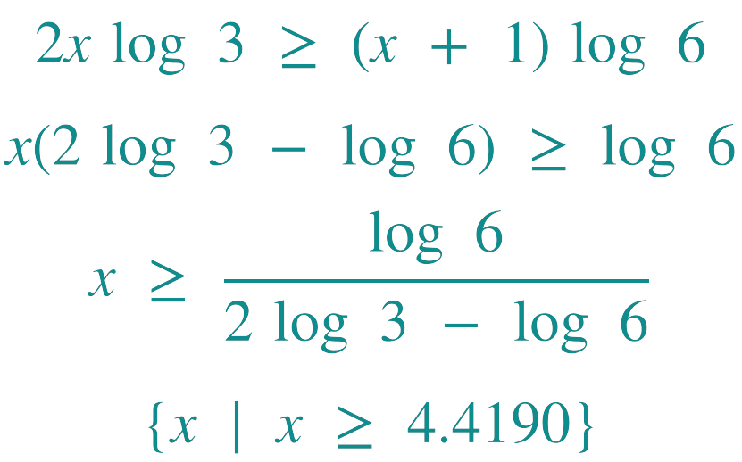
تحقق من فهمك
⌂ القائمة
⭐ التعزيز
التهيئة
✎ مساحة الحل
أوجدي مجموعة الحل (4A):
أجد اللوغاريتم العشري
✓
$$3^{2x} ≥ 6^{x + 1}$$
▸ التعريف ومثال 1
▸ تحقّقي وتدرّبي
▸ تحقّقي (2): هزات أرضية
$$2x log 3 ≥ (x + 1) log 6$$
$$x(2 log 3 − log 6) ≥ log 6$$
$$x ≥ \frac{log 6}{2 log 3 − log 6}$$
$$\{x | x ≥ 4.4190\}$$
أحل معادلات ومتباينات أسية
2
▸ مثال 3: المعادلات
▸ مثال 4: المتباينات
▸ تدرّبي
أستعمل صيغة تغيير الأساس
3
▸ الصيغة ومثال 5
▸ مثال 6: حواسيب
▸ اكتشفي الخطأ
▸ نشاط الأقفال
الختام
▶ إظهار الإجابة
🧮 الآلة الحاسبة

Slide 24
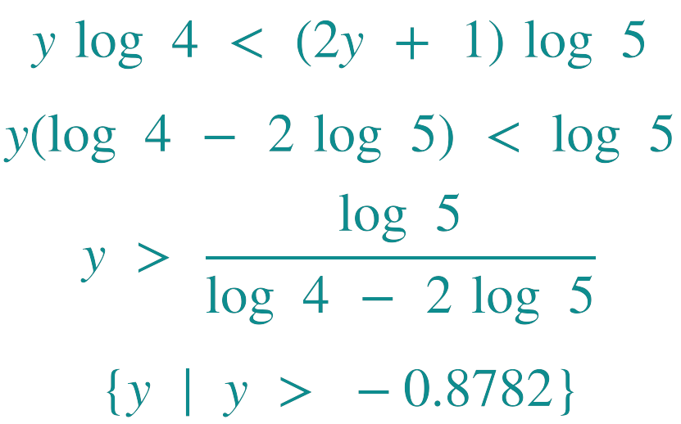
تحقق من فهمك
⌂ القائمة
⭐ التعزيز
التهيئة
✎ مساحة الحل
(4B) انتبهي: القسمة على سالب تعكس الرمز
أجد اللوغاريتم العشري
✓
$$4^{y} < 5^{2y + 1}$$
▸ التعريف ومثال 1
▸ تحقّقي وتدرّبي
▸ تحقّقي (2): هزات أرضية
$$y log 4 < (2y + 1) log 5$$
$$y(log 4 − 2 log 5) < log 5$$
$$y > \frac{log 5}{log 4 − 2 log 5}$$
$$\{y | y > −0.8782\}$$
أحل معادلات ومتباينات أسية
2
▸ مثال 3: المعادلات
▸ مثال 4: المتباينات
▸ تدرّبي
أستعمل صيغة تغيير الأساس
3
▸ الصيغة ومثال 5
▸ مثال 6: حواسيب
▸ اكتشفي الخطأ
▸ نشاط الأقفال
الختام
▶ إظهار الإجابة
🧮 الآلة الحاسبة

Slide 25
تدرّبي: حلّي كلًّا مما يأتي وقرّبي الناتج
⌂ القائمة
⭐ التعزيز
التهيئة
$$2^{4x} ≤ 20$$
$$6^{p − 1} ≤ 4^{p}$$
$$5^{4n} > 33$$
أجد اللوغاريتم العشري
24
21
20
✓
▸ التعريف ومثال 1
▸ تحقّقي وتدرّبي
▸ تحقّقي (2): هزات أرضية
✎ الحل
✎ الحل
✎ الحل
أحل معادلات ومتباينات أسية
2
▸ مثال 3: المعادلات
▸ مثال 4: المتباينات
▸ تدرّبي
أستعمل صيغة تغيير الأساس
3
▸ الصيغة ومثال 5
▸ مثال 6: حواسيب
$$\{x | x ≤ 1.0805\}$$
$$\{p | p ≤ 4.4190\}$$
$$\{n | n > 0.5431\}$$
▸ اكتشفي الخطأ
▸ نشاط الأقفال
الختام
إظهار الإجابة
إظهار الإجابة
إظهار الإجابة
🧮 الآلة الحاسبة

Slide 26
صيغة تغيير الأساس
$$\log_{a} n$$
التهيئة
أجد اللوغاريتم العشري
✓
▸ التعريف ومثال 1
03
▸ تحقّقي وتدرّبي
▸ تحقّقي (2): هزات أرضية
أحل معادلات ومتباينات أسية
✓
▸ مثال 3: المعادلات
▸ مثال 4: المتباينات
▸ تدرّبي
أستعمل صيغة تغيير الأساس
3
الصيغة • مثال 5 • مثال 6 • الأنشطة
▸ الصيغة ومثال 5
▸ مثال 6: حواسيب
▸ اكتشفي الخطأ
▸ نشاط الأقفال
الختام
⌂ القائمة
⭐ التعزيز
🧮 الآلة الحاسبة

Slide 27
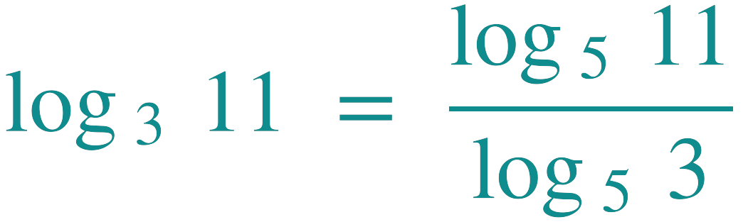

مفهوم أساسي: صيغة تغيير الأساس
⌂ القائمة
⭐ التعزيز
التهيئة
أجد اللوغاريتم العشري
لأي أعداد موجبة a ، b ، n ، حيث a ≠ 1 ، b ≠ 1 :
✓
▸ التعريف ومثال 1
$$\log_{a} n = \frac{\log_{b} n}{\log_{b} a}$$
▸ تحقّقي وتدرّبي
▸ تحقّقي (2): هزات أرضية
أحل معادلات ومتباينات أسية
✓
▸ مثال 3: المعادلات
البسط: لوغاريتم العدد الأصلي • المقام: لوغاريتم الأساس القديم
▸ مثال 4: المتباينات
▸ تدرّبي
أستعمل صيغة تغيير الأساس
$$\log_{3} 11 = \frac{\log_{5} 11}{\log_{5} 3}$$
مثال:
3
▸ الصيغة ومثال 5
▸ مثال 6: حواسيب
▸ اكتشفي الخطأ
▸ نشاط الأقفال
الختام
اعرضي مثالًا
🧮 الآلة الحاسبة

Slide 28
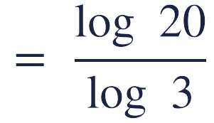
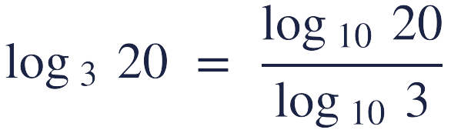
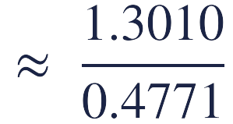
مثال 5: استعمال صيغة تغيير الأساس
⌂ القائمة
⭐ التعزيز
التهيئة
✎ مساحة الحل
اكتبي بدلالة log ثم قرّبي:
أجد اللوغاريتم العشري
✓
$$\log_{3} 20$$
▸ التعريف ومثال 1
▸ تحقّقي وتدرّبي
▸ تحقّقي (2): هزات أرضية
$$\log_{3} 20 = \frac{\log_{10} 20}{\log_{10} 3}$$
صيغة تغيير الأساس
1
أحل معادلات ومتباينات أسية
✓
▸ مثال 3: المعادلات
$$= \frac{log 20}{log 3}$$
نكتبها بالصورة المختصرة
2
▸ مثال 4: المتباينات
▸ تدرّبي
أستعمل صيغة تغيير الأساس
3
$$≈ \frac{1.3010}{0.4771}$$
نستعمل الحاسبة
3
▸ الصيغة ومثال 5
▸ مثال 6: حواسيب
الناتج لأقرب جزء من عشرة آلاف
4
▸ اكتشفي الخطأ
$$≈ 2.7268$$
▸ نشاط الأقفال
الختام
▶ الخطوة التالية
🧮 الآلة الحاسبة

Slide 29
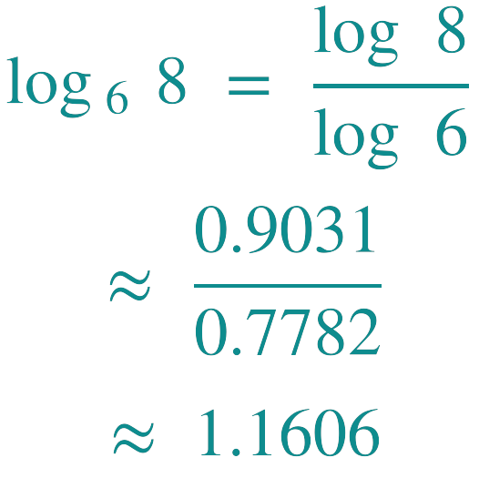
تحقق من فهمك
⌂ القائمة
⭐ التعزيز
التهيئة
✎ مساحة الحل
اكتبي بدلالة اللوغاريتم العشري (5):
أجد اللوغاريتم العشري
✓
$$\log_{6} 8$$
▸ التعريف ومثال 1
▸ تحقّقي وتدرّبي
▸ تحقّقي (2): هزات أرضية
$$\log_{6} 8 = \frac{log 8}{log 6}$$
$$≈ \frac{0.9031}{0.7782}$$
$$≈ 1.1606$$
أحل معادلات ومتباينات أسية
✓
▸ مثال 3: المعادلات
▸ مثال 4: المتباينات
▸ تدرّبي
أستعمل صيغة تغيير الأساس
3
▸ الصيغة ومثال 5
▸ مثال 6: حواسيب
▸ اكتشفي الخطأ
▸ نشاط الأقفال
الختام
▶ إظهار الإجابة
🧮 الآلة الحاسبة

Slide 30
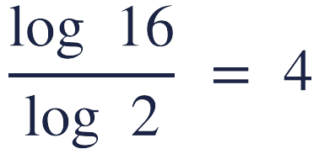
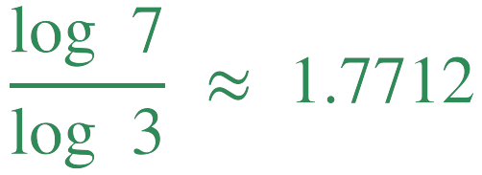
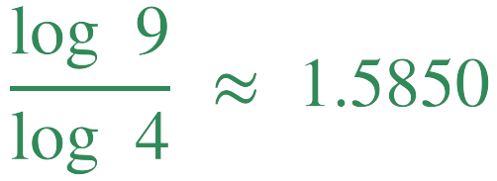
تدرّبي: صيغة تغيير الأساس
⌂ القائمة
⭐ التعزيز
التهيئة
$$\log_{4} 9$$
$$\log_{2} 16$$
$$\log_{3} 7$$
أجد اللوغاريتم العشري
28
27
26
✓
▸ التعريف ومثال 1
▸ تحقّقي وتدرّبي
▸ تحقّقي (2): هزات أرضية
✎ الحل
✎ الحل
✎ الحل
أحل معادلات ومتباينات أسية
✓
▸ مثال 3: المعادلات
▸ مثال 4: المتباينات
▸ تدرّبي
أستعمل صيغة تغيير الأساس
3
▸ الصيغة ومثال 5
▸ مثال 6: حواسيب
$$\frac{log 9}{log 4} ≈ 1.5850$$
$$\frac{log 16}{log 2} = 4$$
$$\frac{log 7}{log 3} ≈ 1.7712$$
▸ اكتشفي الخطأ
▸ نشاط الأقفال
الختام
إظهار الإجابة
إظهار الإجابة
إظهار الإجابة
🧮 الآلة الحاسبة

Slide 31
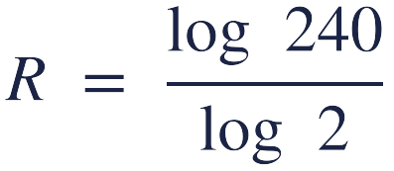
مثال 6: حواسيب
⌂ القائمة
⭐ التعزيز
التهيئة
✎ مساحة الحل
أوجدي R عندما n = 240 خطوة:
أجد اللوغاريتم العشري
✓
$$R = \log_{2} n$$
▸ التعريف ومثال 1
▸ تحقّقي وتدرّبي
▸ تحقّقي (2): هزات أرضية
نعوّض n = 240
1
أحل معادلات ومتباينات أسية
✓
$$R = \log_{2} 240$$
▸ مثال 3: المعادلات
$$R = \frac{log 240}{log 2}$$
صيغة تغيير الأساس
2
▸ مثال 4: المتباينات
▸ تدرّبي
أستعمل صيغة تغيير الأساس
3
نستعمل الحاسبة
3
$$R ≈ 7.9$$
▸ الصيغة ومثال 5
▸ مثال 6: حواسيب
الزمن اللازم 7.9 ثوانٍ تقريبًا ⏱
4
▸ اكتشفي الخطأ
$$R ≈ 7.9 s$$
▸ نشاط الأقفال
الختام
▶ الخطوة التالية
🧮 الآلة الحاسبة

Slide 32
تحقق من فهمك (6)
⌂ القائمة
⭐ التعزيز
التهيئة
$$R = \log_{2} 160$$
ما الزمن اللازم لخوارزمية من 160 خطوة؟
أجد اللوغاريتم العشري
✓
▸ التعريف ومثال 1
▸ تحقّقي وتدرّبي
▸ تحقّقي (2): هزات أرضية
أحل معادلات ومتباينات أسية
✓
$$7.3$$
$$2.2$$
▸ مثال 3: المعادلات
✓ أحسنتِ
ب
✗ حاولي
أ
▸ مثال 4: المتباينات
▸ تدرّبي
أستعمل صيغة تغيير الأساس
3
▸ الصيغة ومثال 5
$$5.1$$
$$80$$
▸ مثال 6: حواسيب
✗ حاولي
د
✗ حاولي
ج
▸ اكتشفي الخطأ
▸ نشاط الأقفال
الختام
🧮 الآلة الحاسبة
اضغطي على الإجابة التي تختارها الطالبة

Slide 33
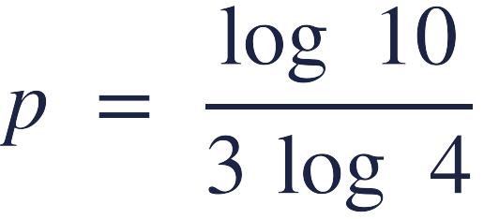
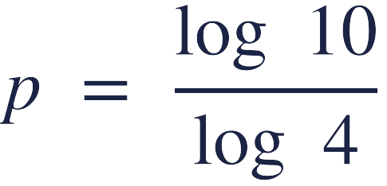
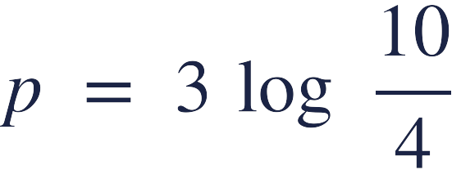
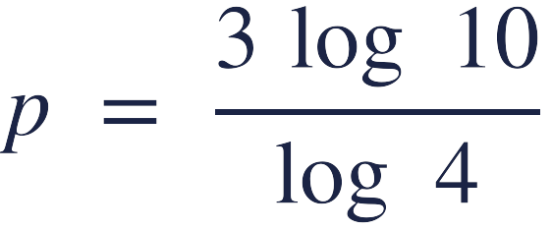
🔍 اكتشفي الخطأ
⌂ القائمة
⭐ التعزيز
التهيئة
$$4^{3p} = 10$$
حلّ بلال وخالد المعادلة. أيّ الحلّول صحيح؟
أجد اللوغاريتم العشري
✓
▸ التعريف ومثال 1
▸ تحقّقي وتدرّبي
▸ تحقّقي (2): هزات أرضية
أحل معادلات ومتباينات أسية
✓
$$p = \frac{log 10}{3 log 4}$$
$$p = \frac{log 10}{log 4}$$
▸ مثال 3: المعادلات
✓ أحسنتِ
ب
✗ حاولي
أ
▸ مثال 4: المتباينات
▸ تدرّبي
أستعمل صيغة تغيير الأساس
3
▸ الصيغة ومثال 5
$$p = 3 log \frac{10}{4}$$
$$p = \frac{3 log 10}{log 4}$$
▸ مثال 6: حواسيب
✗ حاولي
د
✗ حاولي
ج
▸ اكتشفي الخطأ
▸ نشاط الأقفال
الختام
🧮 الآلة الحاسبة
(أ) حل خالد • (ب) حل بلال — اضغطي على الإجابة التي تختارها الطالبة

Slide 34

نشاط الأقفال: القفل 1 من 3
⌂ القائمة
⭐ التعزيز
التهيئة
🔒
🔒
🔒
$$\log_{100} 10$$
تحصيلي — افتحي القفل الأول: ما قيمة
أجد اللوغاريتم العشري
✓
▸ التعريف ومثال 1
▸ تحقّقي وتدرّبي
▸ تحقّقي (2): هزات أرضية
✎ الحل
أحل معادلات ومتباينات أسية
✓
$$\frac{1}{2}$$
$$1$$
✗ حاولي
▸ مثال 3: المعادلات
ب
أ
▸ مثال 4: المتباينات
▸ تدرّبي
أستعمل صيغة تغيير الأساس
3
▸ الصيغة ومثال 5
$$2$$
$$−1$$
✗ حاولي
✗ حاولي
▸ مثال 6: حواسيب
د
ج
▸ اكتشفي الخطأ
▸ نشاط الأقفال
الختام
🧮 الآلة الحاسبة
الإجابة الصحيحة تفتح القفل وتنقلك إلى القفل التالي

Slide 35
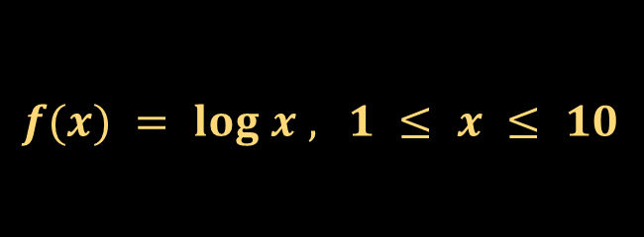
نشاط الأقفال: القفل 2 من 3
⌂ القائمة
⭐ التعزيز
التهيئة
🔒
🔒
🔓
$$f(x) = log x , 1 ≤ x ≤ 10$$
إذا كانت الدالة كما يلي، فإن:
أجد اللوغاريتم العشري
✓
▸ التعريف ومثال 1
▸ تحقّقي وتدرّبي
▸ تحقّقي (2): هزات أرضية
✎ الحل
أحل معادلات ومتباينات أسية
✓
$$0 ≤ f(x) ≤ 10$$
$$1 ≤ f(x) ≤ 10$$
✗ حاولي
✗ حاولي
▸ مثال 3: المعادلات
ب
أ
▸ مثال 4: المتباينات
▸ تدرّبي
أستعمل صيغة تغيير الأساس
3
▸ الصيغة ومثال 5
$$0 ≤ f(x) ≤ 1$$
$$10 ≤ f(x) ≤ 100$$
✗ حاولي
▸ مثال 6: حواسيب
د
ج
▸ اكتشفي الخطأ
▸ نشاط الأقفال
الختام
🧮 الآلة الحاسبة
الإجابة الصحيحة تفتح القفل وتنقلك إلى القفل التالي

Slide 36
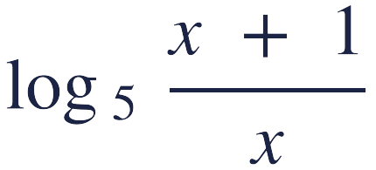
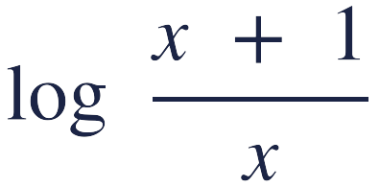
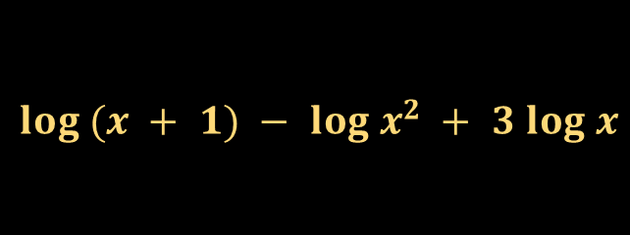
نشاط الأقفال: القفل 3 من 3
⌂ القائمة
⭐ التعزيز
التهيئة
🔒
🔓
🔓
$$log (x + 1) − log x^{2} + 3 log x$$
القفل الأخير — المقدار يساوي:
أجد اللوغاريتم العشري
✓
▸ التعريف ومثال 1
▸ تحقّقي وتدرّبي
▸ تحقّقي (2): هزات أرضية
✎ الحل
أحل معادلات ومتباينات أسية
✓
$$\log_{5} x(x + 1)$$
$$log x(x + 1)$$
✗ حاولي
▸ مثال 3: المعادلات
ب
أ
▸ مثال 4: المتباينات
▸ تدرّبي
أستعمل صيغة تغيير الأساس
3
▸ الصيغة ومثال 5
$$\log_{5} \frac{x + 1}{x}$$
$$log \frac{x + 1}{x}$$
✗ حاولي
✗ حاولي
▸ مثال 6: حواسيب
د
ج
▸ اكتشفي الخطأ
▸ نشاط الأقفال
الختام
🧮 الآلة الحاسبة
الإجابة الصحيحة تفتح القفل وتنقلك إلى القفل التالي

Slide 37
🎉 فُتحت الأقفال الثلاثة!
التهيئة
أجد اللوغاريتم العشري
✓
▸ التعريف ومثال 1
🔓
▸ تحقّقي وتدرّبي
▸ تحقّقي (2): هزات أرضية
أحل معادلات ومتباينات أسية
✓
▸ مثال 3: المعادلات
▸ مثال 4: المتباينات
▸ تدرّبي
أستعمل صيغة تغيير الأساس
3
أحسنتنّ! أتقنتنّ اللوغاريتمات العشرية وصيغة تغيير الأساس
▸ الصيغة ومثال 5
▸ مثال 6: حواسيب
▸ اكتشفي الخطأ
▸ نشاط الأقفال
الختام
⌂ القائمة
⭐ التعزيز
الخلاصة ◀
🧮 الآلة الحاسبة

Slide 38
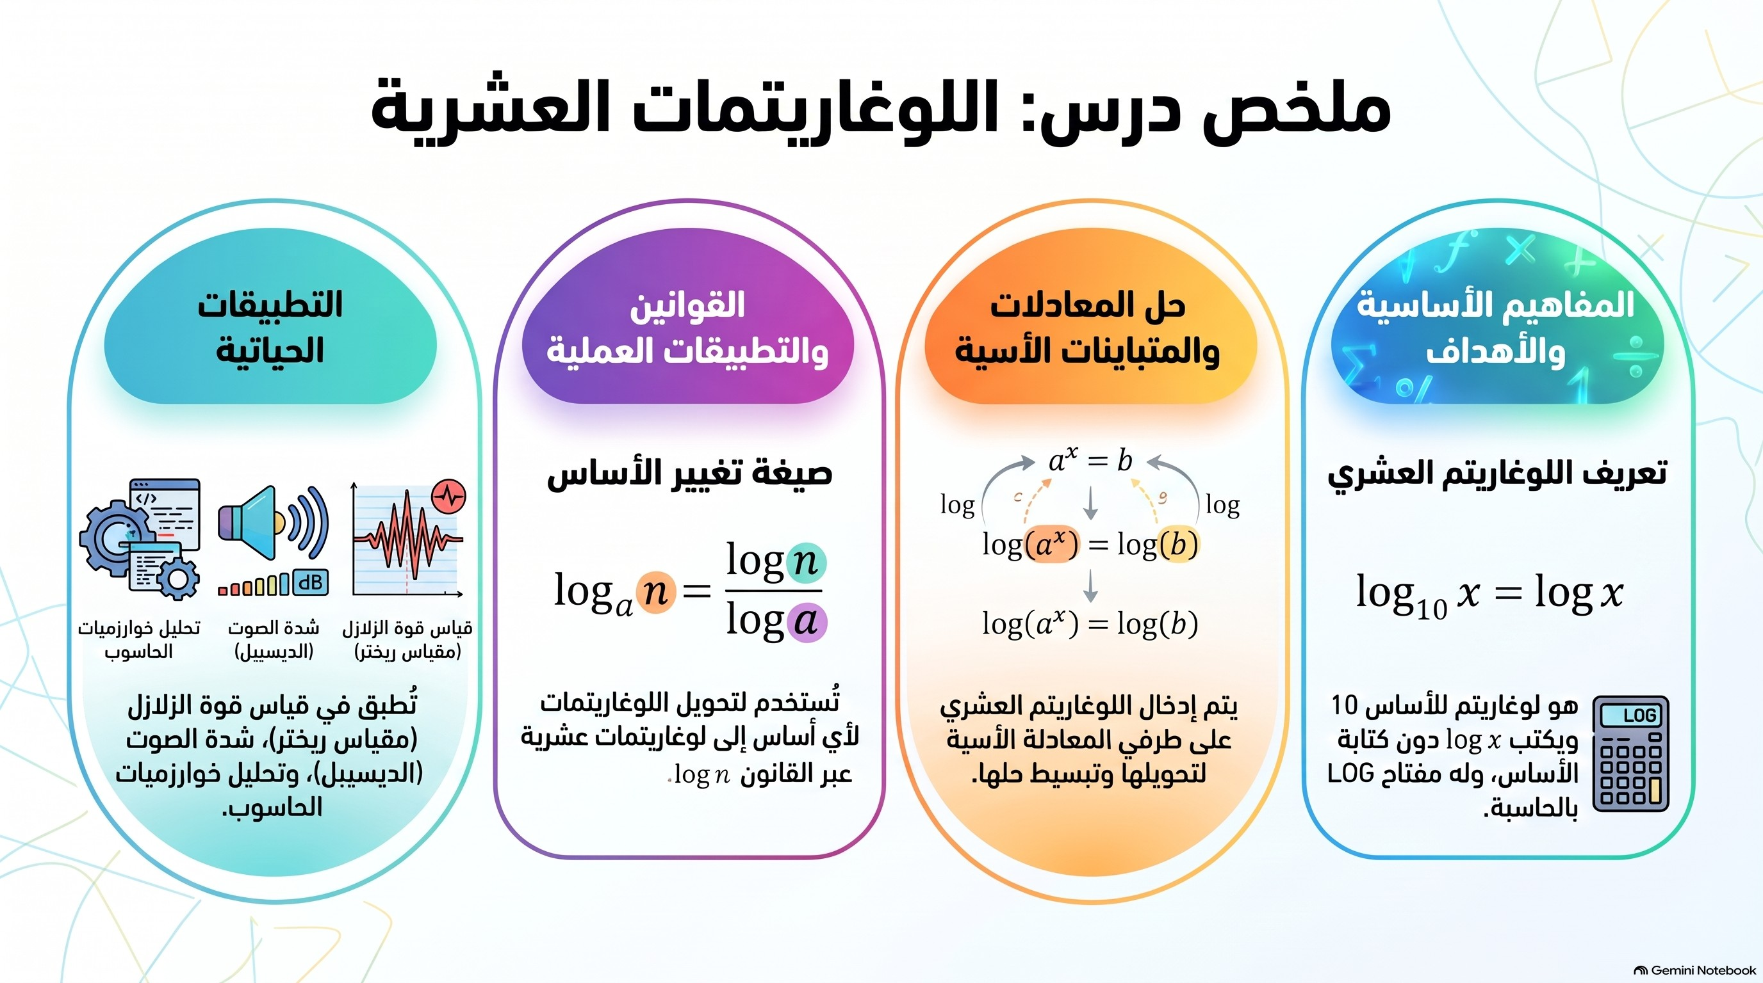
ملخص الدرس
⌂ القائمة
⭐ التعزيز

Slide 39
بطاقة خروج
⌂ القائمة
⭐ التعزيز
التهيئة
$$5^{x} = 12$$
ما قيمة x مقرّبة لأقرب جزء من عشرة آلاف؟
أجد اللوغاريتم العشري
✓
▸ التعريف ومثال 1
▸ تحقّقي وتدرّبي
▸ تحقّقي (2): هزات أرضية
أحل معادلات ومتباينات أسية
✓
$$x = 0.6477$$
$$x = 2.4000$$
▸ مثال 3: المعادلات
✗ حاولي
ب
✗ حاولي
أ
▸ مثال 4: المتباينات
▸ تدرّبي
أستعمل صيغة تغيير الأساس
✓
▸ الصيغة ومثال 5
$$x = 0.3802$$
$$x = 1.5440$$
▸ مثال 6: حواسيب
✗ حاولي
د
✓ أحسنتِ
ج
▸ اكتشفي الخطأ
▸ نشاط الأقفال
الختام
🧮 الآلة الحاسبة
اضغطي على الإجابة التي تختارها الطالبة

Slide 40
أحسنتنّ! ⭐
التهيئة
أجد اللوغاريتم العشري
✓
▸ التعريف ومثال 1
✍
▸ تحقّقي وتدرّبي
▸ تحقّقي (2): هزات أرضية
أحل معادلات ومتباينات أسية
✓
▸ مثال 3: المعادلات
▸ مثال 4: المتباينات
▸ تدرّبي
أستعمل صيغة تغيير الأساس
✓
لا ننسى الواجب: مسائل «تدرّب وحل المسائل» ص 122 - 123 في كتاب الطالبة
▸ الصيغة ومثال 5
▸ مثال 6: حواسيب
▸ اكتشفي الخطأ
▸ نشاط الأقفال
الختام
⌂ القائمة
🧮 الآلة الحاسبة

Slide 41

↩ العودة للدرس
⌂ القائمة
⭐ لوحة التعزيز
Notes:
لوحة التعزيز (رفيق الحصة). اضغطي «⭐ التعزيز» من أي شريحة للوصول إليها، و«↩ العودة للدرس» للرجوع إلى الشريحة التي كنتِ فيها.

